Slide 1
Ensamblador Sesión 2

Slide 2
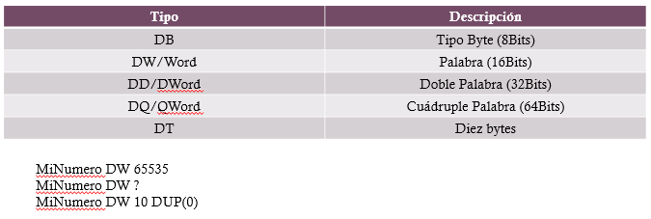
Recordemos…

Slide 3
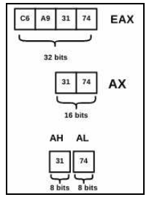
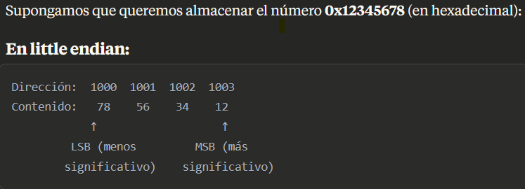
General-Purpose Registers
La CPU x86 tiene ocho registros de propósito general: eax, ebx, ecx, edx, esp, ebp, esi, y edi
Estos registros tienen un tamaño de 32 bits (4 bytes)
Los 16 bits inferiores (2 bytes) de cada uno de estos registros puede accederse como ax, bx, cx, dx, sp, bp, si y di. Los 8 bits inferiores (1 byte) de eax,ebx, ecx y edx pueden ser referenciados como al, bl, cl, y dl. Por su parte, los 8 bits superiores de cada uno de los 16 bits inferiores de estos registros, pueden ser accedidos como ah, bh, ch, y dh.
EAX, EBX, ECX, EDX: Los principales (32 bits cada uno) ESI, EDI: Índices fuente y destino ESP: Puntero de pila (stack pointer) EBP: Puntero base de marco (base pointer)

Slide 4
Instruction Pointer (EIP)
La CPU tiene un registro especial llamado el eip, el cual contiene la dirección de la siguiente instrucción a ejecutar. Cuando la instrucción es ejecutada, el eip apuntará a la siguiente instrucción en la memoria

Slide 5
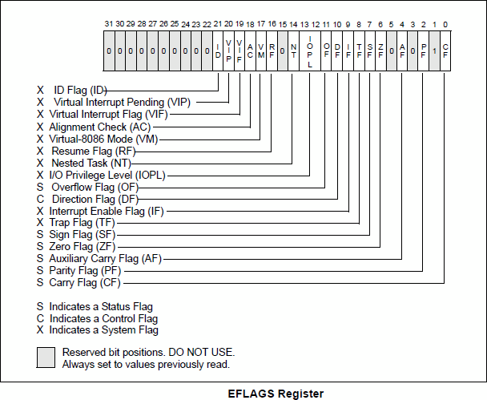
EFLAGS Register

Slide 6

Movimiento de valores a registros
Una de las instrucciones básicas de ensamblador es la de mov, la cual permite mover datos de una localización a otra.
Su sintaxis es
mov dst, src
Ejemplos:

Slide 7
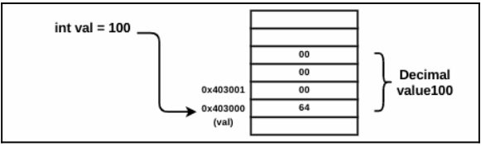
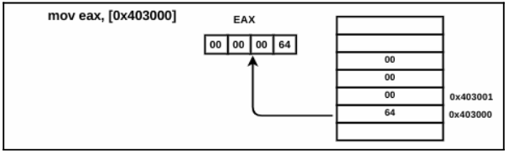

Slide 8

vs

Slide 9

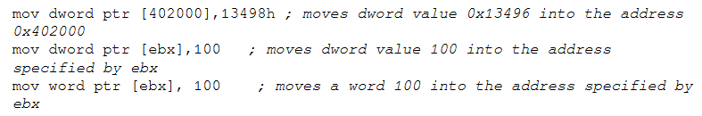
Comentarios

Slide 10
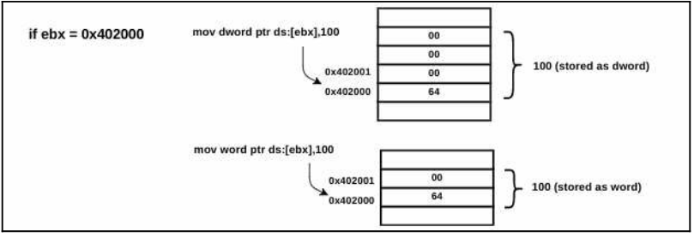

Slide 11

Reto de desensamblado

Slide 12
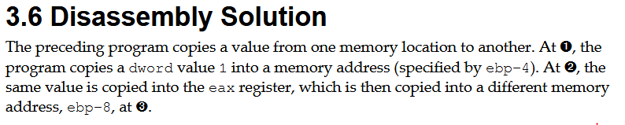
Reto de desensamblado

Slide 13

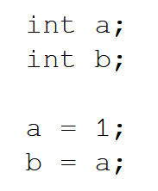



Reto de desensamblado
* It is not always possible to get the exact C program back

Slide 14
Consejo
Cuando se está trabajando con programas más grandes, es una buena idea “romperlo” en bloques de código más pequeños y traducir cada bloque a un lenguaje de alto nivel con el que esté familiarizado.

Slide 15


Operaciones aritméticas

Slide 16
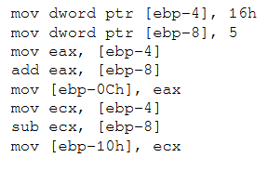
Reto de desensamblado

Slide 17
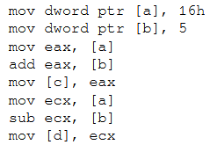
Reto de desensamblado

Slide 18
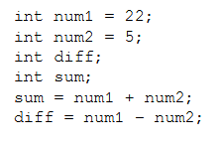
Reto de desensamblado

Slide 19


Operaciones bit a bit
[eax] = FF FF 00 00
-> [eax] = 00 00 FF FF

Slide 20

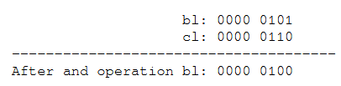

Operaciones bit a bit

Slide 21


Branching and conditionals
Las instrucciones de ramificación transfieren el control de la ejecución a diferentes direcciones de memoria
Tenemos saltos no condicionales:
… y saltos condicionales:

Slide 22

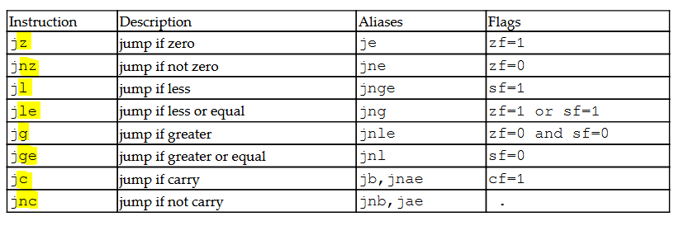
Branching and conditionals

Slide 23
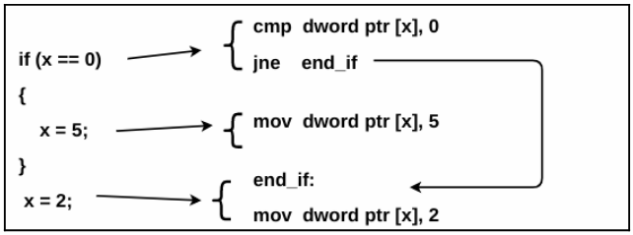
EJEMPLO
int x = 1;
if (x == 0) {
x=5;
}
x=2;

Slide 24
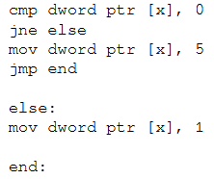
If-Else Statement
int x = 0;
if (x == 0) {
x=5;
} else {
x = 1;
}

Slide 25

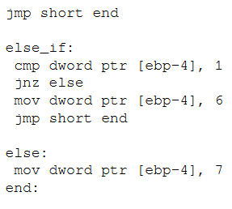
If-Elseif-Else Statement
int x=0;
if( x == 0) {
x = 5;
}
else if (x == 1) {
x = 6;
}
else {
x = 7;
}

Slide 26
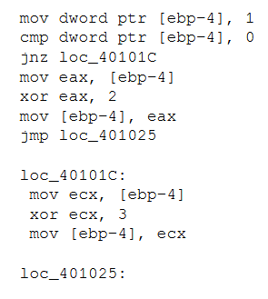
Reto de desensamblado

Slide 27

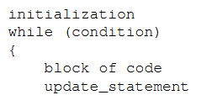
Loops
Saltan hacia atrás
Hay dos tipos de ciclos

Slide 28
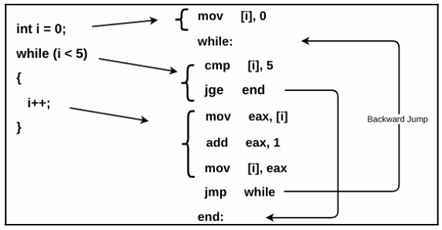
Ejemplos
- Con for:
int i;
for (i = 0; i<5; i++){
}
Con while:
int i = 0;
while(i<5){
i++;
}

Slide 29
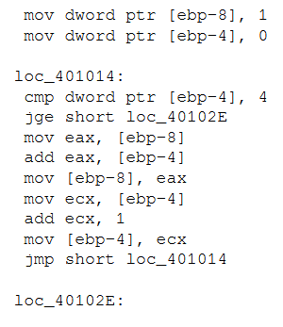
Reto de desensamblado

Slide 30
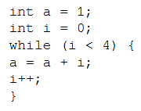
Reto de desensamblado: Solución

Slide 31
Funciones
Una función es un bloque de código que realiza tareas específicas.
Cuenta con parámetros (opcionales), cuerpo que contiene el código a ejecutar y variables locales que son usadas para guardar valores temporalmente

Slide 32
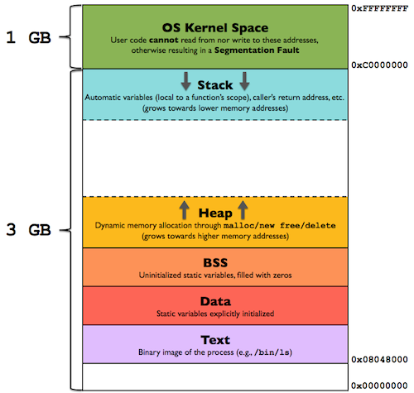
Recordemos…
Un proceso es un programa en ejecución

Slide 33
El stack
Área de memoria que es asignada por el sistema operativo cuando el proceso es creado
Se organiza en una estructura LIFO (Last-In-First-Out)
Dos operaciones importantes:
Push: Ingresa valor de 4 bytes en la pila
Pop: Saca un valor de 4 bytes de la pila

Slide 34
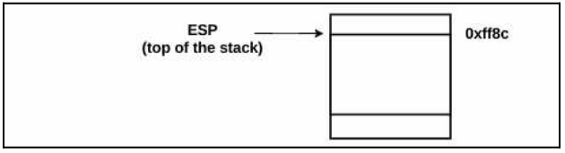
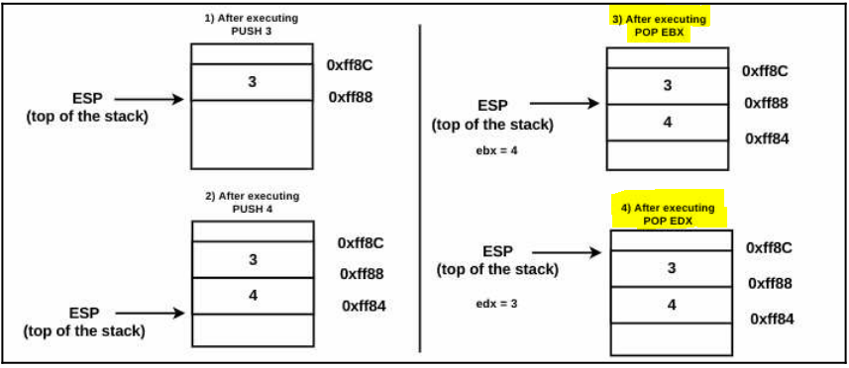
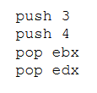
El stack

Slide 35

La instrucción call
Es una instrucción usada en el código ensamblador para llamar a una función
Para retornar de una función, usamos la instrucción ret. Esta instrucción saca la dirección de memoria de la parte superior del stack; y así la memoria que fue sacada es situada en el registro eip, y el control sele transfiere a esa dirección de memoria.

Slide 36
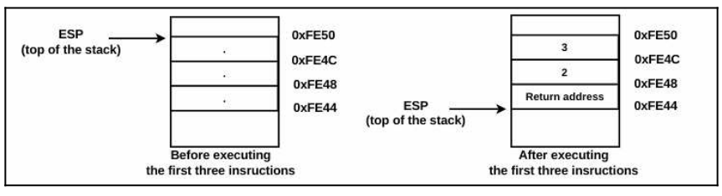
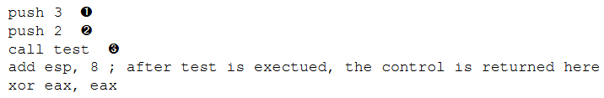
Parámetros de la función y valores de retorno
int test(int a, int b)
{
int x, y;
x = a;
y = b;
return 0;
}
int main()
{
test(2, 3);
return 0;
}

Slide 37
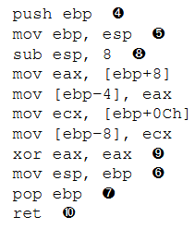
Parámetros de la función y valores de retorno
int test(int a, int b)
{
int x, y;
x = a;
y = b;
return 0;
}
int main()
{
test(2, 3);
return 0;
}

Slide 38
Tarea ☹
Ataque al registro EBP: https://www.puffinsecurity.com/es/partiendo-de-la-base-ataques-al-base-frame-pointer-ebp/
Leer sección de manejo de cadenas de este libro y manejo de stack:
https://edu.anarcho-copy.org/other/Reverse%20Engineering/Learning_Malware_Analysis.pdf

Slide 39
Referencias
https://stackoverflow.com/questions/55623357/can-we-store-a-floating-point-in-a-regular-register
https://www.tutorialspoint.com/cprogramming/c_goto_statement.htm
https://edu.anarcho-copy.org/other/Reverse%20Engineering/Learning_Malware_Analysis.pdf

